Slide 1
令和８年度 ヘルスケア産業基盤高度化推進事業（高齢者ウェルビーイングサービスにかかるビジネスモデル検証調査事業）
様式２
提 案 書
特に指示がない場合、以下枠内の赤文字部分に黒字で上書きすること
採択された場合、事業名、コンソーシアム名称は公表される場合がある
事業名 | ○○
コンソーシアム名称 | △△
テーマ番号 | ① 高齢者向けQOL向上・介護予防関連サービス / ② 多職種連携サービス
事業費
代表事業者名 | ○○株式会社
代表事業者種別 | PHR事業者 / PHRを活用したサービスを提供する事業者（業種：●●業）
参加事業者名 | ▲▲、■■
実証フィールド（実証の場となる自治体・介護事業所等）名 | ●●（調整済み）、◎◎（調整中）
ユースケース案概要 | 対象とする高齢者像 | 元気・健康 / 要支援・要介護未認定だが何らかのケア・サポートが必要 / 要支援 / 要介護
 | PHRを活用したサービス提供シーン | 介護保険サービス / 医療介護連携 / 地域支援事業 / 自費の健康支援サービス / 就労・社会参加支援 / 子・介護者支援 / その他
 | 想定する費用負担者
いずれかを選択すること
支出計画の総計（代表事業者、参加事業者を合算したもの）を記載すること
いずれかを選択し、「PHRを活用したサービスを提供する事業者」の場合は（ ）内に業種を記入すること
各実証フィールド名の後に、提案時点での協業確度（調整済み、調整中、今後調整予定のいずれか）を記載すること
「（参考）PHRが想定されるサービス例」を参照し、提案内容が該当するものに○を付すこと（複数選択可）
「（参考）PHRが想定されるサービス例」を参照し、提案内容が該当するものに○を付すこと（複数選択可）

Slide 2
提案要旨（1/2）
提案する事業の要旨を2ページにわたり記載すること。
要旨については、指定された記載欄の枠内に記載すること。
■ 提案する事業の概要
どのような状態像の高齢者にどのようなPHRを活用したサービスを提供するか、誰が費用負担者となりどのような価値提供をするか、本事業を通じて何を実証するか、の概要がわかるよう、提案する事業の要約を200字以内で記述すること。
① ユースケース案の概要
② ビジネスモデル案の概要
以下の観点から要点を記載すること。
どんなデータを活用して、誰が、どのような高齢者に、どのようなサービスを提供するか
誰のどのようなニーズに応えるものか
活用するデータは誰が、どこから、どのように収集するか
以下の観点から要点を記載すること。
社会実装の際の費用負担者と支払い動機、費用体系の仮説
費用負担者以外のステークホルダーがある場合はその役割、連携メリット
政策・市場・社会・技術の各外部環境の動向との整合性

Slide 3
提案要旨（2/2）
③ 実証計画の概要
④ 社会実装に向けた方策
以下の観点から要点を記載すること。
実証を通じて明らかにしたい内容
調査・検証方法や評価指標・目標
実証実施体制
スケジュール
リスクマネジメントの方策
以下の観点から要点を記載すること。
社会実装の際の体制・分担
社会実装に向けたこれまでの活動・実績
事業終了後の結果の活用方策、サービスの横展開や実証エリア外への展開策

Slide 4
① ユースケース案
これ以降のページについては、記載のない限り枠やページ数の指定はない。
目安として、「①ユースケース案」、「②ビジネスモデル案」、「④社会実装に向けた方策」は各項目ごとに3～5ページ程度とすること。
【記載いただきたい内容】
将来的に目指す内容も含め、本事業で検証するユースケースについて、以下フロー図に沿って記載すること。枠のサイズは調整してもよいが、要素間のつながりがわかるよう、フロー図は1ページに収めること。
また、以下についても記載すること。
これまでの実証結果がある場合は、その範囲と今回実証しようとする範囲の別がわかるように図示または説明すること。
対象とする高齢者の状態像・ニーズを具体的に記載すること（定性・定量両面から具体的に示すことが望ましい）。
ステークホルダーおよびその課題・ニーズを明示すること（同上）。
想定するサービスの概要がわかる資料（写真・画像・図解等）を貼り付けるなどし、具体的なイメージが伝わるようにすること
想定するサービスが高齢者やステークホルダーのニーズにどう適合するか、ステークホルダーが果たす役割を記載すること。
ユースケースを実現するためのオペレーション設計（誰がどのような作業をするか）を示すこと。また、高齢者やステークホルダーに無理なく
導入・利用・継続されるための工夫があれば示すこと。
これらの妥当性や有効性を裏付ける実績やエビデンスがあれば示すこと。
データの取得
データの連携・サービス提供
サービス利用・価値提供
誰が、誰から、どのような方法で/何を用いて、どのようなデータを収集するか
取得したデータを誰に提供するか、データがどのように連携されるか（ステークホルダー間のデータの流れ）
サービス提供までに各ステークホルダーは何を実施するか
連携されたデータに基づき最終的に提供されるサービスはどのようなものか
どのような状態像・ニーズのある高齢者・ステークホルダーが、どのようにサービスを利用するか
どのような提供価値をもたらすか
【採点項目 ①】 想定するユースケースが、対象とする高齢者やステークホルダーのニーズに適合するか

Slide 5
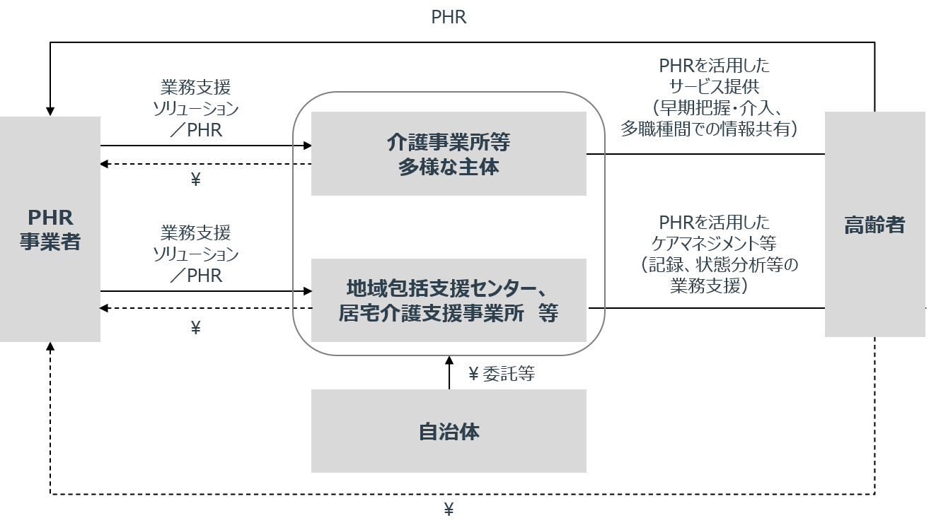
② ビジネスモデル案
■費用負担設計
【記載いただきたい内容】
ステークホルダー間の費用、データ（PHR）およびサービスの流れの全体像を図示すること。
また、サービスの費用負担設計が合理的であることを示すこと。
費用負担者と支払動機、費用体系（サービス提供額やコスト構造、収益見込み・損益見通し）の仮説
費用負担設計の妥当性（代替する支出・サービスや類似事例、ビジネスモデルとの
比較など）
■継続的な利用・費用負担および横展開の可能性
【記載いただきたい内容】
実証後も継続的にサービスが利用・維持されると考える根拠や、他地域・他機関への
横展開可能性を示すこと。
■外部環境との整合性
【記載いただきたい内容】
以下の観点を参考に、外部環境とビジネスモデルが整合しており、社会実装が期待できる根拠を示すこと。
特に、高齢者本人や、ステークホルダーによる費用負担のみでは社会実装が困難なモデルについては、自治体の総合事業や保険者努力支援制度、診療報酬・介護報酬制度の活用や、活用のための工夫を盛り込むことが望ましい。
政策動向（制度の経緯、改正に向けた検討状況、診療・介護報酬、補助金等）
市場環境（PHRの提供先市場の動向や類似サービスの動向等）
社会動向（高齢者やステークホルダーのニーズ・価値観等）
技術トレンド（活用するPHRの収集・活用可能性や精度・有効性・安全性等のエビデンス等）
図示する場合のイメージ
※図はあくまでイメージであり、
より解像度の高い提案を求めます。
【採点項目 ②】 想定するビジネスモデルは社会実装が期待できるか

Slide 6
③ 実証計画｜実証設計
「③実証計画」はテーマごとにスライドを分割している。
必要に応じてページを増やしても構わない。
■実証を通じて明らかにしたい内容
【記載いただきたい内容】
本事業で明らかにすべき事項、検証すべきリサーチ・クエスチョンを明確に示すこと。
また、社会実装に向け、上記事項を明らかにする必要がある理由を示すこと。
以下の観点の検証を含むこと。
ユースケースの有効性検証：高齢者とステークホルダーのニーズに応えるユースケースの仮説検証
ビジネスモデルの可能性検証：ユースケースの社会実装に向けたビジネスモデル仮説や事業性の検証
事業化に向けた検討：実証結果の分析を通じ、事業化に向けた課題と対策を整理
阻害要因・促進要因の分析：ユースケースの社会実装・普及に向けた政策・制度・環境面等の阻害・促進要因の分析
■実証方法・評価指標
【記載いただきたい内容】
調査・検証方法や評価指標・目標を具体的に示すこと。
参加者人数・属性・選定基準
実証期間（開始〜終了）・実施場所
評価指標・目標
調査方法（アンケート・インタビュー等）
分析手法（統計手法・定性分析等）
検証に用いるサービスの仕様
検証に用いるサービスの導入実績や稼働実績（件数・地域・利用者数等） また、実証開始までに改修が必要であれば、その内容と実証スケジュールに問題が無いことを示すこと。
【採点項目 ③】 実証計画は具体的かつ妥当か

Slide 7
③ 実証計画｜リスクマネジメント
【記載いただきたい内容】
実証において想定されるリスク、その予防策及び発生時の対応策（誰を責任者としどのような体制で/どのようなリソースを用いて、どのように対応するか）を記入すること
適宜行を追加すること
リスク分野 | 想定されるリスク例 | 予防策・発生時対応
【必須】 実証の実施・完遂に係るリスク | ▶実証フィールドの確保 | ▶XXX
 | ▶実証対象者の確保 | ▶XXX
【任意】 その他リスク | ▶情報管理 例）個人情報・要配慮個人情報の漏洩 第三者提供等の範囲規程や同意取得 利用目的の逸脱 セキュリティリスク（不正アクセス等） | ▶XXX
 | ▶高齢者の安全 例）判定・提案のアルゴリズム品質 医療等専門サービスとの責任分解 緊急トラブル発生 | ▶XXX
 | ▶データ品質 例）データ精度・信頼性・欠損 データ連結可能性 | ▶XXX
【採点項目 ③】 実証計画は具体的かつ妥当か

Slide 8
③ 実証計画｜実施体制
・以下に示した形式（図・表）で記載すること。
・協力団体については、提案時点での協業確度を記載すること。（調整済み、調整中、今後調整予定など）
・必要に応じてページを増やしても構わない。
【記載いただきたい内容】
予定している全ての団体を記載するとともに、コンソーシアム内の役割・体制を記載すること。
代表事業者、および参加事業者におけるプロジェクト内の役割・体制を記載すること。
  事業計画の立案、事業実施における全体把握・管理を中心的に担う人員については、保有するノウハウ・能力等について記載し事業全体を問題なく推進できることを説明すること。
記述例
記述例
コンソーシアム
代表事業者
参加事業者
代表事業者：○○
総括事業代表者
（プロジェクトリーダー）
副総括事業代表者
（サブリーダー）
参加事業者：××
参加事業者：□□
参加事業者：△△
協力団体：△□地域版協議会
（調整済み）
協力団体：○□（調整中）
●●担当
■■担当
会計担当
▲▲担当
事業者名・区分 | 人数 | 本事業での役割
代表事業者：○○ | ×名 | XXX
参加事業者：○○ | ×名 | XXX
参加事業者：○○ | ×名 | XXX
協力団体：○○ | — | XXX
担当者 | 役割 | 作業内容
XXXX XX | 総括事業代表者 （プロジェクトリーダー） | XXX ノウハウ・能力：XXXX
XXXX XX | 副総括事業代表者 （サブリーダー） | XXX
XXXX XX | 会計経理担当 | XXX
XXXX XX | ○○ | XXX
【採点項目 ③】 実証計画は具体的かつ妥当か

Slide 9
③ 実証計画｜スケジュール
【記載いただきたい内容】
マイルストン、取り組むタスクと担当する団体について記載すること（代表団体、参加事業者、もしくは外注する場合は「外注先」と記載）
本事業の開始（８月）から終了（2027年２月）までのスケジュールを記載すること。
原則として、10月末までに実証準備を終え、11月から実証開始できることを求める。
事業を効率的に進めるためのスケジュール上の創意工夫等がある場合は示すこと。
記述例
実施事項 | 担当 | 8月 | 9月 | 10月 | 11月 | 12月 | 1月 | 2/28
★ 中間報告会（必須・11月初旬） | 代表 |  |  |  | ▲
★ 最終報告会・成果報告書提出 | 代表 |  |  |  |  |  |  | ▲2/28
① XXX | 代表
② XXX | 参加事業者
③ XXX | 参加事業者
④ XXX | 全体
⑤ XXX | 代表
【採点項目 ③】 実証計画は具体的かつ妥当か

Slide 10
③ 実証計画｜支出計画
不要な行は削除しても構わない。
【記載いただきたい内容】
事業費概算を、様式4：積算内訳を基に、単位千円にて、下表内に直接記載すること。
経費項目 |  | 経費（単位：千円）
人件費 | 人件費 | XXXXX
事業費 | 旅費 | XXXXX
 | 会議費 | XXXXX
 | 謝金 | XXXXX
 | 備品費 | XXXXX
 | 借料及び損料 | XXXXX
 | 消耗品費 | XXXXX
 | 外注費 | XXXXX
 | 印刷製本費 | XXXXX
 | 補助員人件費 | XXXXX
 | その他諸経費 | XXXXX
（事業費計） |  | XXXXX
委託費・外注費 |  | XXXXX
一般管理費 |  | XXXXX
小計 |  | XXXXX
消費税及び地方消費税 |  | XXXXX
合計 |  | XXXXXXXX
【採点項目 ③】 実証計画は具体的かつ妥当か

Slide 11
④ 提案者による社会実装に向けた方策｜社会実装の際の体制および事業終了後の方針
■社会実装の際の体制・役割分担
【記載いただきたい内容】
実証終了後、社会実装の際の体制や役割分担等について示すこと。
社会実装フェーズの事業体制図
各主体（PHR事業者・サービス提供者等）の役割・責任範囲
行政・保険者・専門職団体等との連携計画
■事業終了後の結果の活用方針・展開方策
【記載いただきたい内容】
実証の成果を活用し、どのように社会実装を進める予定か示すこと。
実証結果の活用方法（ユースケース案・ビジネスモデル案・事業化計画への反映等）
実証後の事業展開計画（本格実装・拡大の時期・規模・ロードマップ等）
社会実装に向けた主要課題と対応方針
サービスの横展開や実証エリア外への展開策（本実証実施場所や特定の地域に留まらず、広くサービス提供が可能となるものが望ましい）
【採点項目 ④】 提案するサービスの社会実装に向けたコミットメントがあるか

Slide 12
④ 提案者による社会実装に向けた方策｜これまでの活動実績
■社会実装に向けたこれまでの活動実績
【記載いただきたい内容】
社会実装に向けたこれまでの活動実績を記載すること。
本事業に関連する先行実証・パイロット事業の概要・成果
現在提供中のサービスの販売実績・導入実績（件数・地域・利用者数等）
※想定するサービスの前身となるサービスの記載も可とする。
医療機関・介護事業者・自治体・保険者等との連携実績
行政補助事業・競争的資金の採択実績
【採点項目 ④】 提案するサービスの社会実装に向けたコミットメントがあるか

Slide 13
経済産業省又は他省庁に係る類似性の高い事業との役割分担・仕分け(該当する場合のみ記載)
■経済産業省又は他省庁に係る類似性の高い事業との役割分担・仕分け
【記載いただきたい内容】
経済産業省又は他省庁等に係る類似性の高い事業を実施中又は予定している場合は、提案事業との役割分担や仕分けを明確に記載すること。
【応募にあたっての留意事項】
同一の事業内容で、既に経済産業省又は他省庁等の令和8年度の補助事業等による採択を受けている場合、又は採択が決定している場合は応募できません。
また、経済産業省又は他省庁等に係る類似性の高い事業を実施中又は予定している場合について、提案事業との役割分担や仕分けが応募書類に明確に記載されていない場合は、採択の対象から除外します。なお、委託契約締結後に判明した場合には、委託契約を取り消すことがあります。
また、同一者が代表事業者として複数件申請することはできません。同一者が参加事業者として複数の事業に参画することは差し支えありませんが、その場合には個々の委託事業等の実施に支障が出ないように留意してください。

